Slide 1
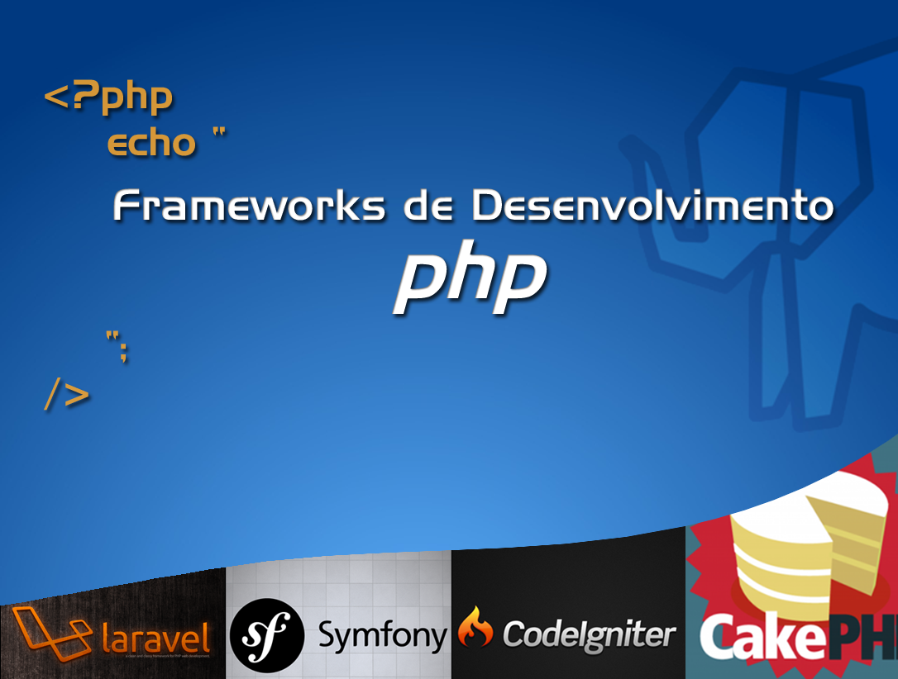

Slide 2
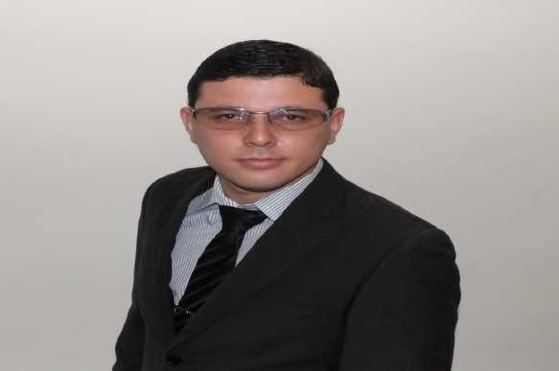



Giordano Giuliano, Analista de Sistemas formado na Unibratec e Bacharel em Administração pela Faculdade São Miguel.
Conhece PHP desde os 16 anos e já participou de projetos no Porto Digital e Porto de Suape. Atuamente atua na manutenção de sistemas governamentais.
Contatos:
giordanolins
giordanogiuliano
@giordanogil

Slide 3
O que é um framework?
metodologias
processos
framework
pessoas
equipamentos

Slide 4
Por que utilizar um framework?

Slide 5

DESORGANIZAÇÃO

Slide 6

tempo
negócio

Slide 7


Slide 8


Slide 9


Slide 10
E quais as boas opções de frameworks PHP que estão disponíveis?

Slide 11


Slide 12


Slide 13


Slide 14


Slide 15


Slide 16
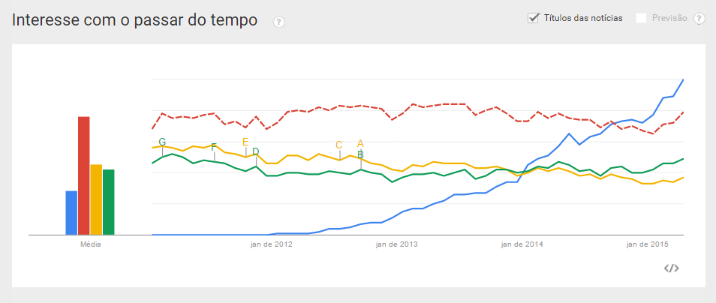
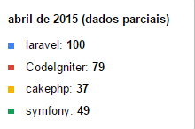

Slide 17
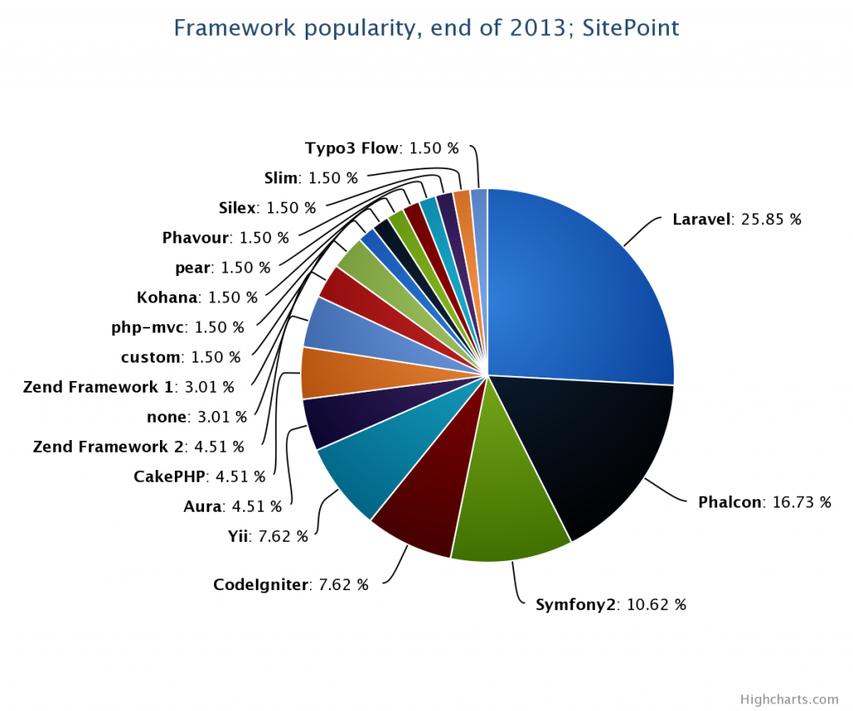

Slide 18
Academia PHP
PHP Avançado
PHP Básico
Wordpress
fuctura
Escola de Software Livre

